Slide 1



აივ ინფექციის ეფექტიანი პასუხი და ზიანის შემცირების მდგრადობა: სტრატეგიული პრიორიტეტები, განხორციელებული საქმიანობა და სამომავლო გეგმები

Slide 2


ათასწლეულის განვითარების მიზნები
მდგრადი განვითარების მიზნები
მიზანი 6 აივ/შიდსთან, მალარიასთან და სხვა დაავადეებებთან ბრძოლა
მიზანი 3: ჯანსაღი ცხოვრებისა და კეთილდღეობის უზრუნვლეყოფა ყველა ასაკის ადამიანისათვის.
სამიზნე 3.3 2030 წლისათვის შიდსის, ტუბერკულოზის, მალარიის და იშვიათი ტროპიკული დაავადებების ეპიდემიების გავრცელების შეჩერება.
ჰეპატიტების, წყლით გადამდები დაავადებების და სხვა ინფექციური დაავადებების წინააღმდეგ ბრძოლის გაგრძელება

Slide 3
აივ/შიდსის 2019-2022 სტრატეგიის მიზანი
საქართველოში აივ ეპიდემიის შემცირება მდგრადი, ფოკუსირებული ინტერვენციების საშუალებით მაღალი რისკის ჯგუფების წარმომადგენლებისა და მათი სქესობრივი პარტნიორებისათავის, სერვისების ხარისხის გაუმჯობესება და მკურნალობის გამოსავლის მნიშვნელოვანი გაუმჯობესება

Slide 4
აივ/შიდსი - სტრატეგიული ამოცანები
აივ პრევენცია და გამოვლენა:
  პრევენციული სერვისებით მოცვის გაზრდა დროული გამოვლენისა და მკურნალობაში ჩართვის უზრუნველსაყოფად;
აივ ინფიცირებულების მკურნალობა და მოვლა:
  აივ/შიდსის გამოსავლის გაუმჯობესება მკურნალობის, მოვლის და მხარდაჭერის ხარისხიან სერვისებზე საყოველთაო ხელმისაწვდომობის უზრუნველყოფის გზით;
მმართველობა და პოლიტიკის შექმნა:
  ეპიდემიაზე მძლავრი პასუხის მდგრადობის უზრუნველყოფა მთავრობის ვალდებულების გაზრდის, საკანონმდებლო და ოპერაციული გარემოს უზრუნველყოფის და სამოქალაქო საზოგადოების ფართო ჩართულობის გზით.

Slide 5
სამიზნეები 2022 წლისათვის
 | 2018 | 2022
სახელმწიფო დაფინანსების წილის ზრდა | 76% | 96%
ზოგად პოპულაციაში აივ-ის დაბალი პრევალენტობა შენარჩუნებულია (მაჩვენებელი 100000 მოსახლეზე) |  | 500
მსმ ჯგუფში პრევალენტობა შენარჩუნებულია |  | <25%
კომერციული სექსის მუშაკებში აივ-ის პრევალენტობა შენარჩუნებულია |  | <2%
ნიმ-ებში აივ-ის პრევალენტობა შენარჩუნებულია |  | <3%
აივ-ის გვიანი გამოვლენა (<350 cells/mm³) შემცირებულია | 51% | 30%

Slide 6
სახელმწიფო დაფინანსებაზე გადასატანი აქტივობები
მაღალი რისკის პირების სგგი დიაგნოსტიკა და მკურნალობა (2020 წლიდან);
შიდსით დაავადებულთა მკურნალობაზე დამყოლობის მონიტორინგის ბრიგადები და პალიატური მოვლა (2020 წლიდან)
შიდსის მკურნალობის მხარდაჭერის პროგრამა სრულად (2021 წლიდან);
ზიანის შემცირების შპრიცისა და ნემსის პროგრამა (პილოტური პროგრამა 2019 წლის სექტემბრიდან, 2020 წლიდან სახელმწიფოს მხრიდან დაფინანსების წილის ეტაპობრივი გაფართოება)
ექსპოზიციის წინა პრევენციული მკურნალობის PrEP პროგრამის ლაბორატორიული მონიტორინგის ნაწილი (2019 წლის 1 ივლისიდან)

Slide 7
ჯანდაცვაზე სახელმწიფო დანახარჯები
Source: Georgia NHA 2010-2016 (MoLHSA, 2017)

Slide 8
აივ ინფექციის ეფექტიანი პასუხზე სახელმწიფო დანახარჯები, GARPR

Slide 9
აივ-ინფექცია შიდსის სტრატეგია 2019-2022 დაფინანსება წყაროების მიხედვით

Slide 10
აივ-ინფექცია შიდსის სტრატეგია 2019-2022 სერვისების დაფინანსების ტენდენციები

Slide 11
გლობალური ფონდის ალოკაცია 2019-2022
ტუბერკულოზი
სენსიტიური და რეზისტენტური შემთხვევების აღმოჩენის გაუმჯობესება ჯანდაცვის დაწესებულებებსა და თემში დანერგილი პრაქტიკის გაუმჯობესების გზით
მკურნალობის გამოსავლის გაუმჯობესება
სერვისების ინტეგრაციის გაძლიერება შემთხვევების გამოვლენის, მკურნალობისა და პრევენციის გაუმჯოსებებისთვის
აივ ინფექცია
პაციენტების საჭიროებებზე მორგებისა და ღირებულების შემცირების მიზნით ტესტირების , მკურნალობისა და მოვლის სერვისების დიფერენცირებული და იმოვაციური სტრატეგიების დანერგვა;
პაციენტზე ორიენტირებული მომსახურების საუკეთესო პრაქტიკის ფართოდ დანერგვა;
აივ ინფექცია/ტუბერკულოზისა და მოზარდთა ჯანმრთელობის მომსახურებების სერვისების ინტეგრირება
ჯანმრთელობის სისტემების მდგრადობის უზრუნველყოფა
მონაცემთა მართვა
თემის ჩართულობა
შესყიდვების და მარაგების მართვის სისტემების მდგრადობა
მომსახურების მიწოდების პლატფორმების გაუმჯობესება/ინტეგრირება
მართვის გაუმჯობესება და პარტნიორობული გარემოს ხელშეწყობა
15,588,062 აშშ დოლარი

Slide 12
ანიტერტოვირუსული და ტუბერკულოზის საწინააღმდეგო მედიკამენტები და პრევენცია
2015 წ. - I რიგის ანიტერტოვირუსული და ტუბერკულოზის საწინააღმდეგო მედიკამენტები - 100%;
2017 წ. - II რიგის მედიკამენტები - 25%
2018 წ. - II რიგის მედიკამენტები - 50%
2019 წ. - II რიგის მედიკამენტები - 75%
2019 წ.
  პოსტ-კონტაქტური პროფილაქტიკა
  პრე-ექსპოზიციური პროფილაქტიკა (2019 წლის 1 ივლისიდან).

Slide 13
აივ-შიდსი
ნარკოტიკების ინექციური მომხმარებლების და მათი სქესობრივი პარტნიორების, სექს-მუშაკების, მათი კლიენტების და მსმ-ების აივ-ინფექცია/შიდსზე ნებაყოფლობით კონსულტირება და გამოკვლევა სკრინინგული მეთოდებით - 3,789 კვლევა;
ჰეპატიტების მქონე პაციენტების აივ-ინფექციაზე/შიდსზე ნებაყოფლობით კონსულტირება და გამოკვლევა სკრინინგული მეთოდებით - 13,266;
ტუბერკულოზისა და ფილტვის დაავადებათა ეროვნულ ცენტრში მყოფი პირების აივ ინფექცია/შიდსზე ნებაყოფლობითი გამოკვლევა სკრინინგული მეთოდებით - 2,442 კვლევა;
2018 წლის ბოლოსთვის ანტი რეტროვირუსულ მკურნალობაზე იმყოფებოდა 4,597 აივ/შიდსით ავამდყოფი, მათგან 3,814 – პირველი რიგის მკურნალობაზე, ხოლო 7,83 - მე-2 რიგის მკურნალობაზე

Slide 14
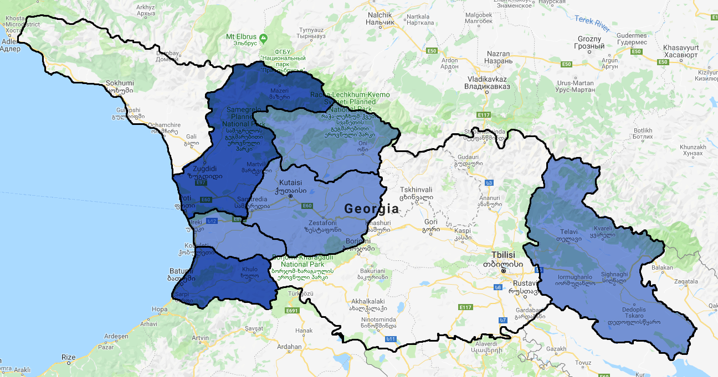
აივ ინფექციის, ტუბერკულოზის, და ჰეპატიტის ვერტიკალური პროგრამების სრული ინტეგრაცია ძლიერი პირველადი ჯანდაცვის სისტემაში საყოველთაო ჯანდაცვის ფარგლებში
2017 წ - აივ/შიდსის, ტუბერკულოზის და ჰეპატიტი C-ს ინტეგრირებული სკრინინგი პჯდ დონეზე სამეგრელო-ზემო სვანეთში, 2018 წ. აჭარაში და 2019 წ. კახეთში
ინტეგრირებული სკრინინგის გავრცელება ქვეყნის მასშტაბით;
შემდგომი ინტეგრირება დიაგნოსტიკის დონეზე;

Slide 15
ნარკომანიით დაავადებულ პაციენტთა მკურნალობის სახელმწიფო პროგრამა
ჩამანაცვლებელი ფარმაცევტული პროდუქტის მიმღები - საზღვარგარეთის ქვეყნებში მოქმედი ჩანაცვლებითი პროგრამების ბენეფიციარები
2017 წლის 1 ივლისიდან - ფსიქოსოციალური რეაბილიტაცია
2017 წლის 1 ივლისიდან - ჩანაცვლებით თერაპიაზე მოიხსნა თანაგადახდა
2018 წ. ჩანაცვლებითი თერაპიით მომსახურება გაეწია 10.6 ათასზე მეტ ბენეფიციარს,
სტაციონარული დეტოქსიკაციითა და რეაბილიტაციით ისარგებლა 773 პაციენტმა

Slide 16
ჰეპატიტი C
უფასო სკრინინგი
დეცენტრალიზაცია: ტესტირების და მკურნალობის ერთი და იმავე ადგილზე შეთავაზება (ზიანის შემცირების ცენტრები და პჯდ დაწესებულებები)
ანტი-HCV+ პაციენტზე სრული ზედამხედველობა სკრინინგიდან გამოჯანმრთელებამდე:
  HCV მკურნალობის მონაცემთა ბაზის სკრინინგის ბაზასთან, ელექტრონული ჯანდაცვისა და სოციალური მომსახურების სააგენტოს ფინანსური მოდულებთან დაკავშირება
გენოტიპირების ტესტების უფასო მოწოდება

Slide 17
ტუბერკულოზის სერვისების განვითარება
ტუბერკულოზის მართვის ამბულატორიული მოდელის შემუშავება და დანერგვა (GF TB REP)
ფულადი დახმარებას მკურნალობის დამყოლობისთვის
ნულოვანი ტუბერკულოზის ინიციატივა აჭარაში
MDR-TB კლინიკური ტელეკონსილიუმი
მობილური აპლიკაცია, რომელიც პაციენტებს აძლევს საშუალებას, მიიღონ მედიკამენტები როდესაც თვითონ სურთ,
ტუბსაწინააღმდეგო მედიკამენტებზე უსაფრთხოების მონიტორინგის და მართვის გარდამავალი პაკეტი

Slide 18
მმართველობა
2018 წლის ივლისი
  აივ/შიდსის ეროვნული სტრატეგია 2019-2021
  ტუბერკულოზის სამოქმედო გეგმა 2019-2020
  გარდამავალი გეგმის ღონისძიებების ინტეგრირება ახალ სტრატეგიებში

Slide 19
მადლობა ყურადღებისთვის

Slide 20
ზიანის შემცირების სერვისები
აივ ტესტირება და კონსულტაცია
ანტირეტროვირუსული თერაპია
ნემსებისა და შპრიცების გაცვლის პროგრამები
ჩანაცვლებითი თერაპია
ვირუსული ჰეპატიტების პრევენცია, ვაქცინაცია, დიაგნოსტიკა და მკურნალობა
ტუბერკულოზის პრევენცია, დიაგნოტიკა და მკურნალობა
სგგი პრევენცია და მკურნალობა
ნარკოტიკების ინექციური მომხმარებლების და მათი პარტნიორების კონდომებით უზრუნველყოფა
მიზნობრივი ინფორმაცია, განათლება და კომუნიკაცია

Slide 21
აივ ინფექციის ახალი შემთხვევების განაწილება გადაცემის გზების მიხედვით, საქართველო, 2018

